Slide 1



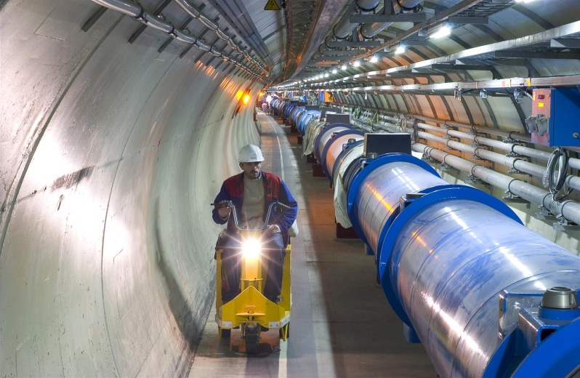
Le LHC au CERN : produire des particules pour les étudier
Quizzzzzzzz!

Slide 2
Rappel des épisodes précédents

Slide 3
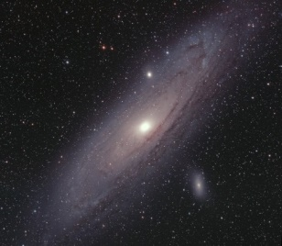
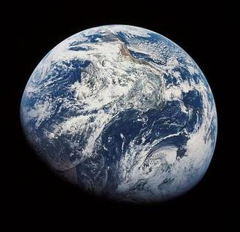
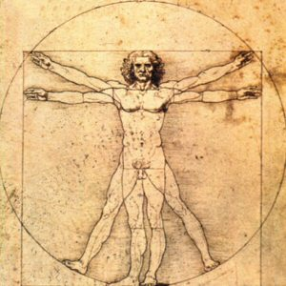

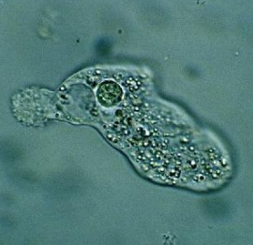
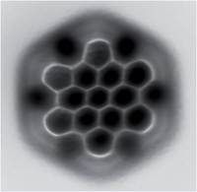
particule élémentaire ?
Constituants fondamentaux.
Pour expliquer tout l’Univers
connu!!
Tout le reste ! Nous !!! 4% !!!
Matière noire
Energie noire

Slide 4
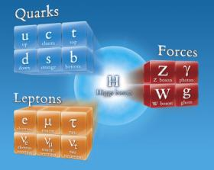

particule élémentaire ?
Pour expliquer tout l’Univers
connu, seulement 18 particules !!
Trois catégories :
Brique élémentaire de matière
Médiateur d’interaction*
Masse inertielle

Slide 5
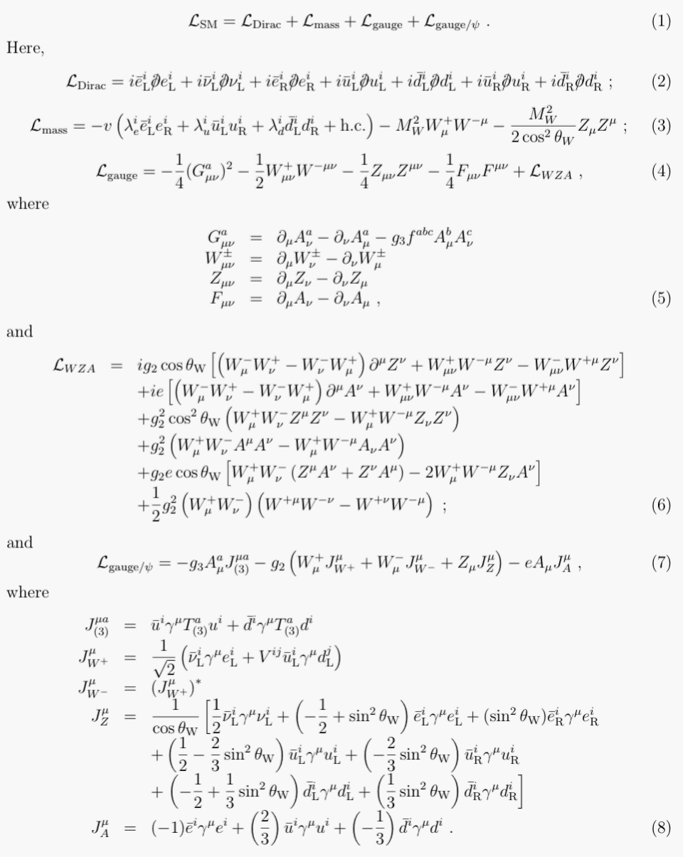
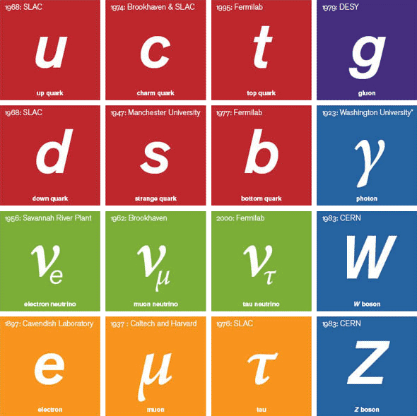
Le modèle standard
H
Calculs
versus
mesures

Slide 6
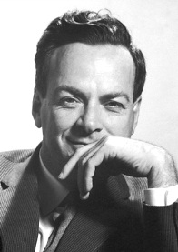
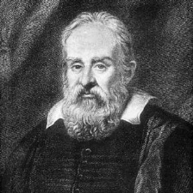
Construction des modèles
Objets physiques observés, mesurés
Principes
Symétries
Modèle
  « It doesn't matter how beautiful your theory is, it doesn't matter how smart you are. If it doesn't agree with experiment, it's wrong. »
« Les mathématiques sont le langage de l’univers. »
Allers & retours!
Prédictions
théoriques
Observations expérimentales
Notes:
Concept intuitif, c’est une permanence dans un changement donc une loi de conservation
Contient de l’information donc descriptif
Depuis le milieu des années 50, outil de construction des modèles théoriques

Slide 7





Produire des particules
Accélérateur et collisionneur : LHC
1 milliard de km/heure !!!!!
Notes:
Il existe fort heureusement des particules stables (je ne parle pas de leur caractère mais du fait qu’elles ne se désintègrent pas), celles qui nous composent (e, p et n dans le noyau). La grande majorité est instable, ce qui veut dire qu’il faut les créer et qu’une fois créées, elles se désintègrent en un temps souvent extraordinairement court en d’autres particules.
Pour créer ces particules, on utilise ce qui est résumé dans la célèbre formule d’AE : équivalence énergie/masse i.e. particules.

Slide 8
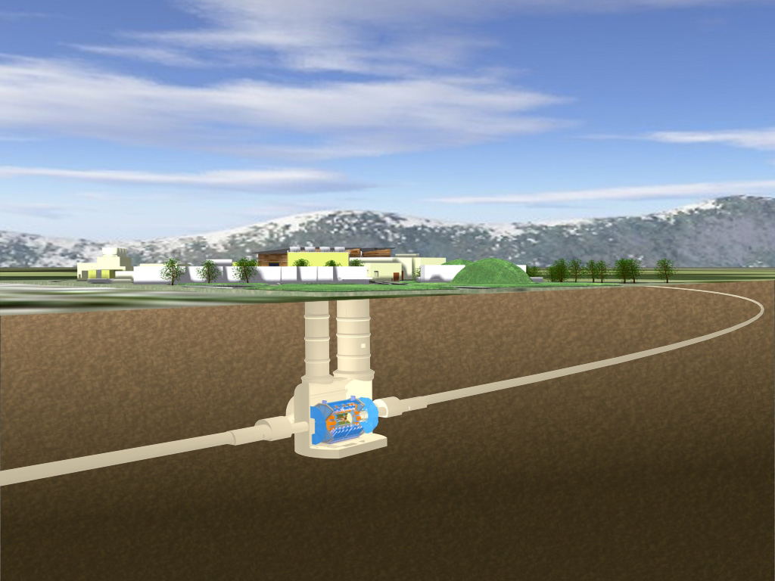
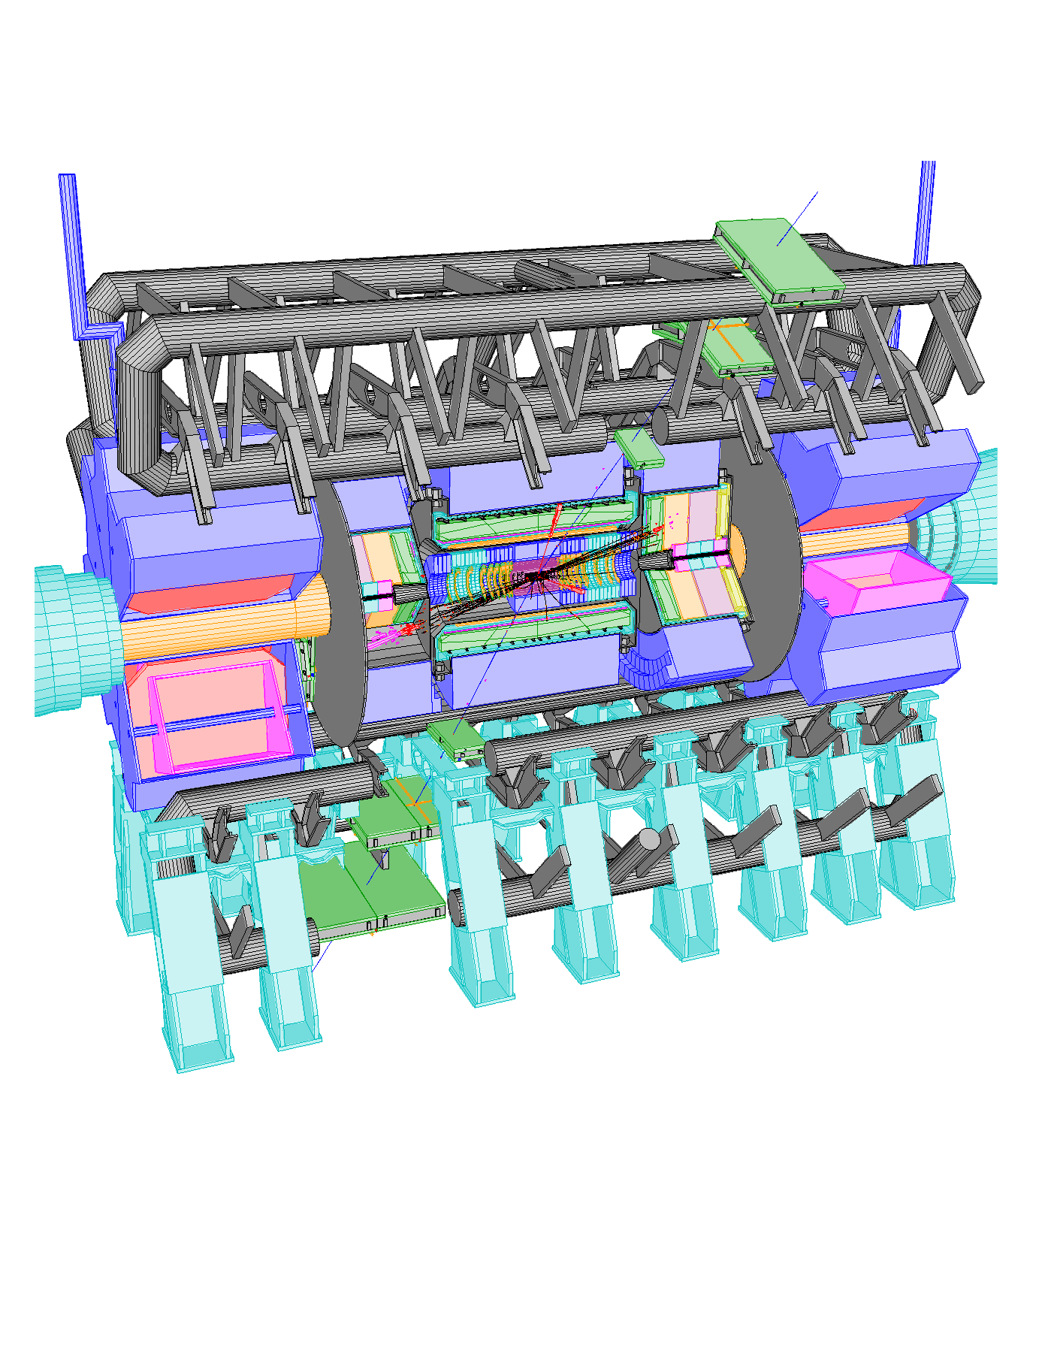

Slide 9
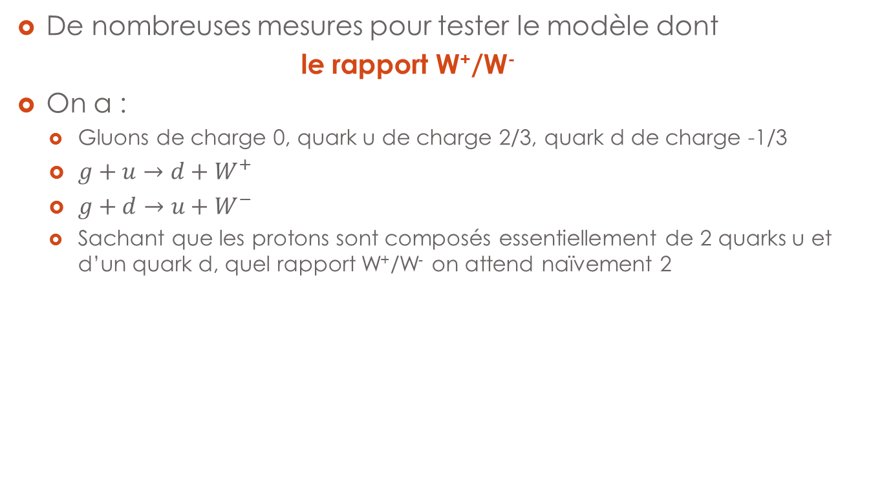
Choisir une mesure
De nombreuses mesures pour tester le modèle dont
le rapport W⁺/W⁻
On a :
  Gluons de charge 0, quark u de charge 2/3, quark d de charge -1/3
  $g+u→d+W^{+}$
  $g+d→u+W^{−}$
  Sachant que les protons sont composés essentiellement de 2 quarks u et d’un quark d, quel rapport W⁺/W⁻ on attend naïvement 2
u
u
d
d
u
u

Slide 10
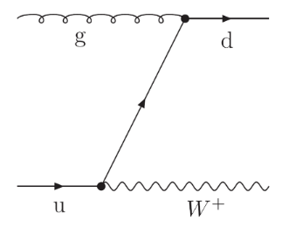
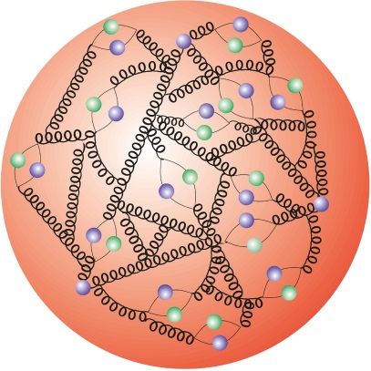
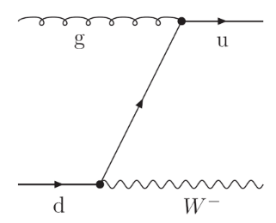
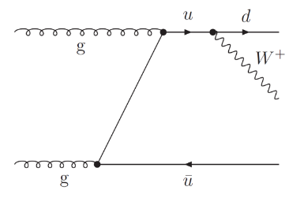
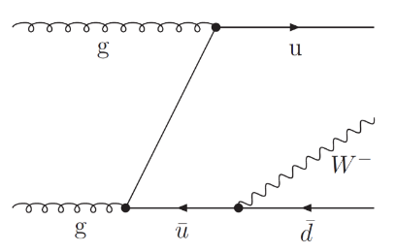
Plus compliqué !
u
u
d
d
u
u
Description du contenu en quarks et gluons des protons :
Grandes incertitudes
On mesure W⁺ /W⁻, on doit trouver un nombre positif, de l’ordre de 1,5 qui teste le modèle et éventuellement le contraint
Bien sûr pour ça il faut reconnaître les W⁺ et les W⁻ produits…
Etc…

Slide 11
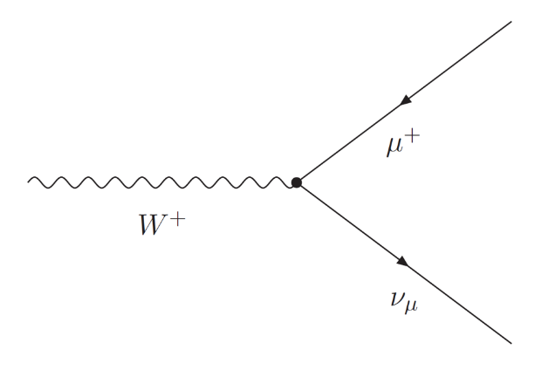
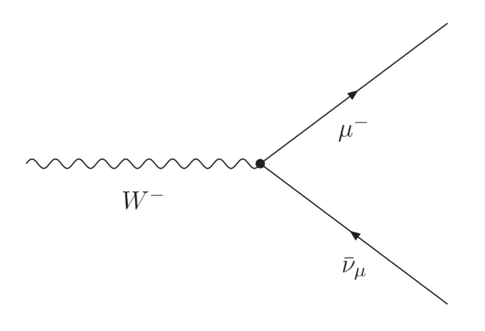
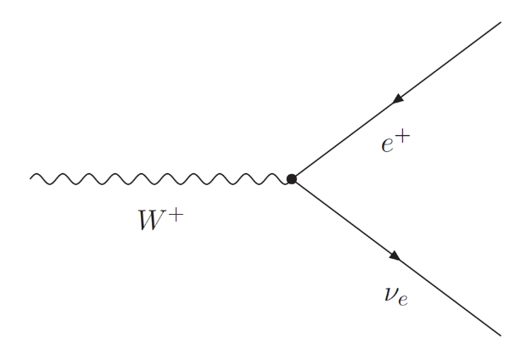
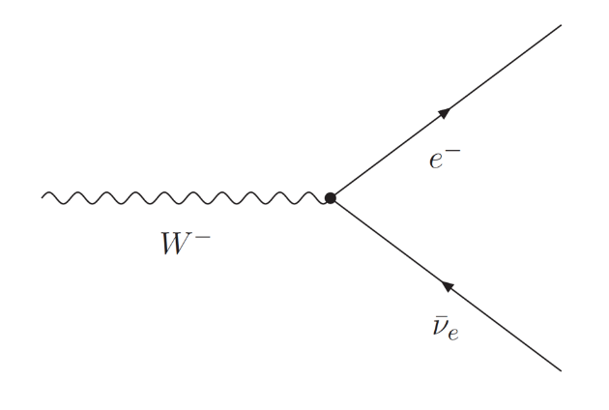
Reconnaître des W
Les W sont instables :
  Les produire pour les étudier
  Les étudier via leurs produits de désintégration
Désintégrations leptoniques des bosons W⁺ et W⁻

Slide 12
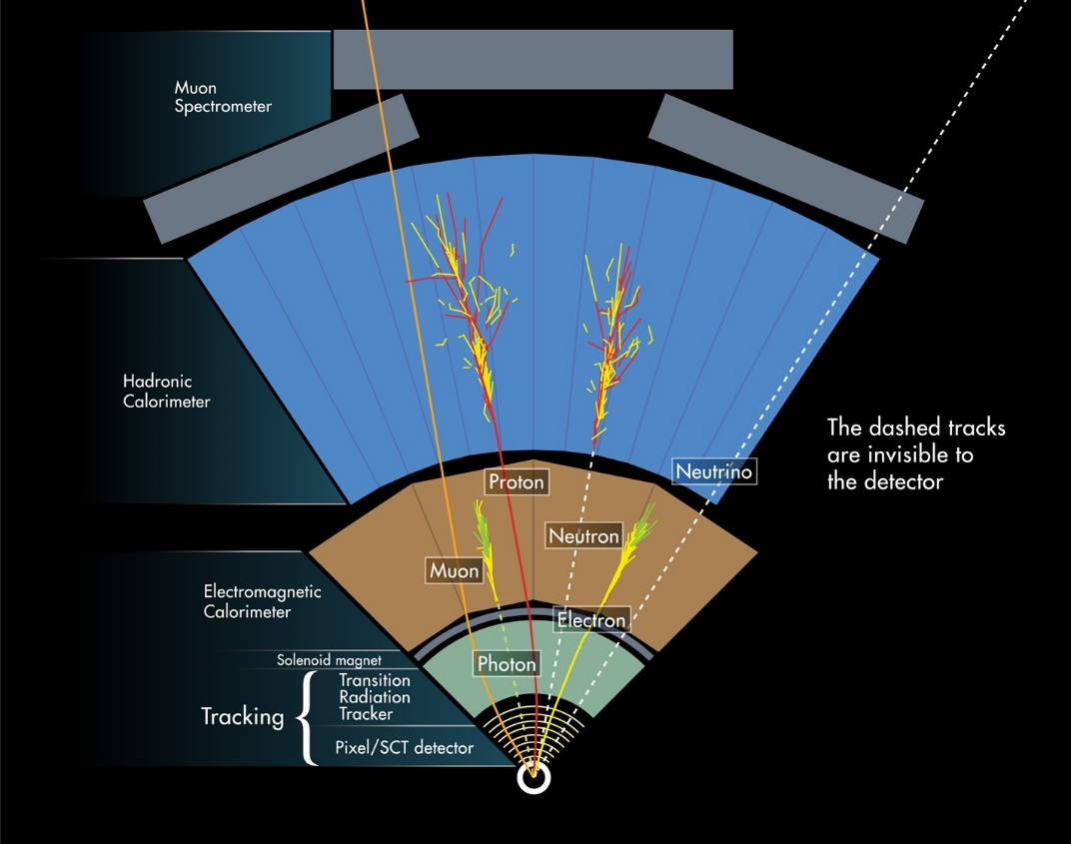
Donc, le but du jeu
Reconnaître des électrons, des muons et des neutrinos

Slide 13
Quiiiiiiiiiiizzzzzzzzzzzzzzz !

Slide 14

1. Le modèle théorique qui décrit la physique des particules s’appelle
  Le modèle bêta
  Le modèle habituel
  Le modèle standard

Slide 15
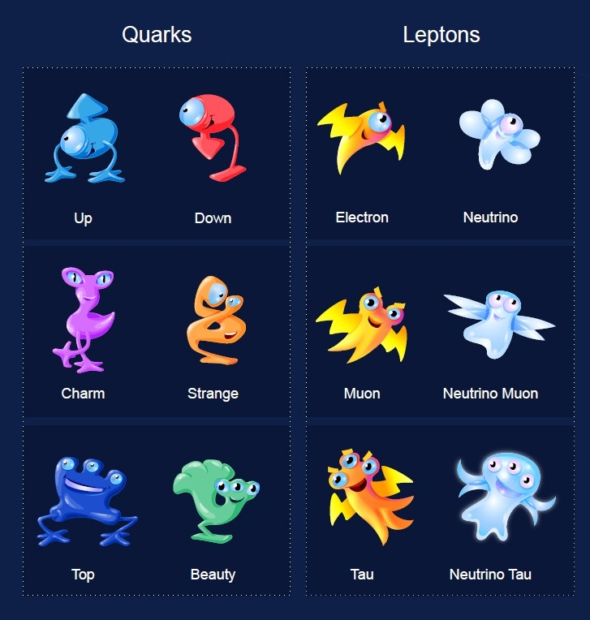
2. Il décrit des particules de matière. Il y en a
  8
  12
  3

Slide 16
3. Parmi elles, il y en a qui constituent le proton et le neutron, ce sont
  Le quark up et le quark down
  Le quark charme et le quark beau
  L’électron et le neutrino électronique
u
d
Un proton :
Un neutron :
d
d
u
u

Slide 17



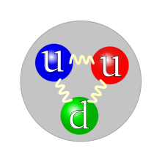
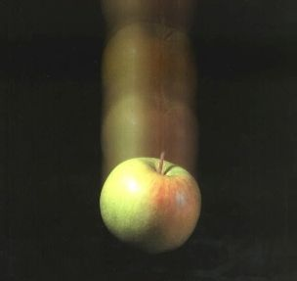
4. Combien y-a-t-il d’interactions fondamentales ?
  1
  2
  4
Quatre interactions :
Electromagnétisme :
  phénomènes électrique et magnétique
Interaction faible :
  Désintégration β, radioactivités
Interaction forte :
  Cohésion de la matière nucléaire dans les noyaux et des quarks dans les nucléons
Interaction gravitationnelle

Slide 18

5. Une particule instable est une particule
  Qui ne tient pas en place
  Qui a un caractère changeant
  Qui se désintègre sitôt créée

Slide 19
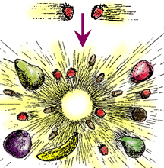
6. Pour créer des particules on fait des collisions de particules pour avoir
  De l’énergie et utiliser E=mc² et donc créer de la matière
  Des débris de particules à examiner
  Des particules aplaties
mc²
mc²
mc²
E
γmc²
γmc²
mc²
mc²
mc²
mc²

Slide 20
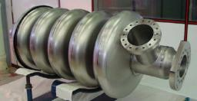

7. Pour donner de l’énergie à une particule, on l’accélère avec
  Un champ magnétique
  Un champ électrique
  Un champ de fraises
$$\vec{E}$$
U

Slide 21
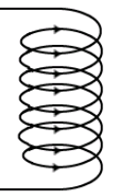

8. Les aimants principaux du LHC servent à
  Courber la trajectoire des particules
  Donner de l’énergie aux particules
  Faire joli dans le tunnel
$$\vec{B}$$
+
-
-
-
-
-
-
-
-

Slide 22
9. On détecte les particules parce qu’elles interagissent avec la matière du détecteur. Le détecteur interne permet de voir la trajectoire
  Des particules neutres
  Des particules instables
  Des particules chargées

Slide 23
10. Les neutrinos n’interagissent pas (ou très très peu) avec la matière dans le détecteur on voit
  Rien et on remonte au neutrino parce qu’il manque de l’énergie par rapport à l’énergie de départ
  Une belle trace dans le détecteur interne
  Une belle trace dans le détecteur à muons

Slide 24
Résumons

Slide 25


